Slide 1
Visuomenės požiūris į dirbtinį intelektą
Sidas Dieliautas
PI22B

Slide 2
Tyrimo tikslas
Ištirti visuomenės požiūrį į dirbtinį intelektą AI) ir jo poveikį žmonių gyvenimui, darbui ir mokymuisi.

Slide 3
Tyrimo uždaviniai
1. Suprasti pagrindinius žmonių motyvus naudotis AI technologijomis.
2. Nustatyti AI poveikį kasdieniam gyvenimui.
3. Išanalizuoti AI įtaką profesinei veiklai.

Slide 4
Tyrimo metodologija
Apklausa: Naudojama Google Forms apklausa duomenų rinkimui.
Buvo apklausta studentų ir vyresnių žmonių.
Apklausta žmonių: 31.

Slide 5
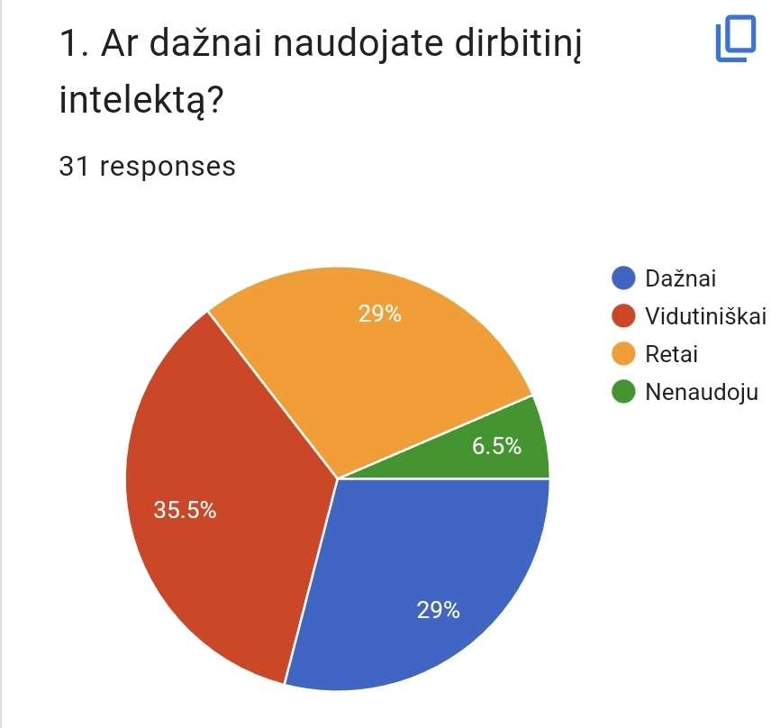
Respondentų charekteristika

Slide 6

Teorinės tyrimo dalies pristatymas
Buvo išnagrinėta An Inventory of AI ethics: Analyzing 100 documents
Tyrimas analizavo 100 DI etikos dokumentų, išleistų tarp 2015 ir 2022 metų, pateikdamas išsamų etikos kraštovaizdžio vaizdą DI srityje. Analizė išryškino pagrindines tendencijas ir spragas esamoje literatūroje

Slide 7
An Inventory of AI ethics: Analyzing 100 documents
Dirbtinis intelektas (AI) tampa neatsiejama darbo vietų dalimi, keisdamas tradicinius procesus ir suteikdamas naujų galimybių.

Slide 8
An Inventory of AI ethics: Analyzing 100 documents: mokymuose
Švietimo srityje AI technologijos transformuoja mokymosi procesą. Personalizuotos mokymosi platformos naudoja AI algoritmus, pritaikant mokymosi turinį pagal studentų poreikius.

Slide 9


An Inventory of AI ethics: Analyzing 100 documents: kūryboje
Kūrybinėje srityje AI įrankiai, tokie kaip DALL-E, leidžia menininkams ir dizaineriams kurti unikalius vaizdus pagal tekstinius aprašymus..

Slide 10
An Inventory of AI ethics: Analyzing 100 documents: Etika
AI plėtra kelia etinių problemų, svarbu užtikrinti, kad AI būtų naudojamas atsakingai, laikantis etikos principų ir normų, siekiant apsaugoti individų teises ir laisves.

Slide 11
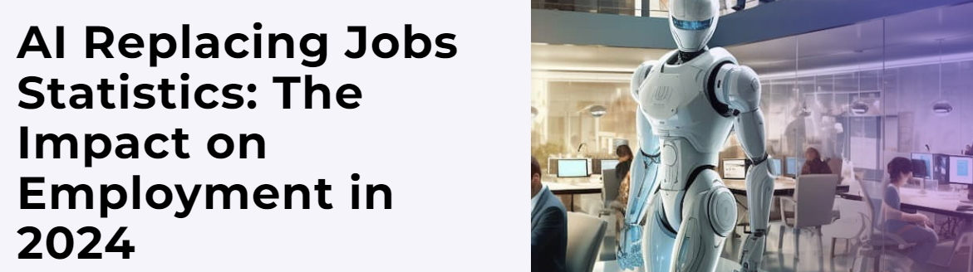
Teorinės tyrimo dalies pristatymas
Dar buvo nagrinėtas tyrimas:

Slide 12
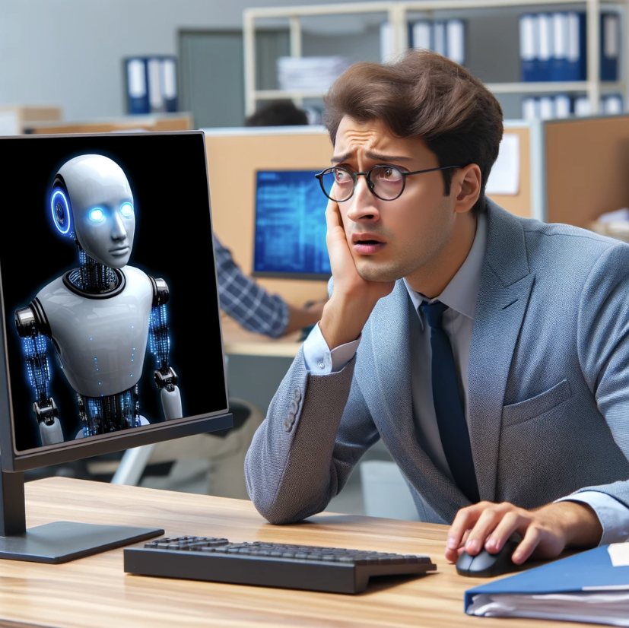
AI Replacing Jobs Statistics: The Impact on Employment in 2024: Poveikis darbui
30% pasaulio darbuotojų bijo, kad per artimiausius trejus metus AI gali pakeisti jų darbo vietas

Slide 13
AI Replacing Jobs Statistics: The Impact on Employment in 2024: Poveikis darbui
14% darbuotojų jau prarado darbo vietas dėl AI. 2023 metų gegužę JAV buvo prarasta 3,900 darbo vietų dėl AI.

Slide 14
AI Replacing Jobs Statistics: The Impact on Employment in 2024: Poveikis darbui
AI daugiausiai paveikia išsilavinusius darbuotojus uždirbančius iki 80,000 dolerių per metus.

Slide 15
AI Replacing Jobs Statistics: The Impact on Employment in 2024: Poveikis darbui
30% darbuotojų išreiškia susirūpinimą dėl galimo darbo vietų praradimo dėl technologijų pažangos.

Slide 16
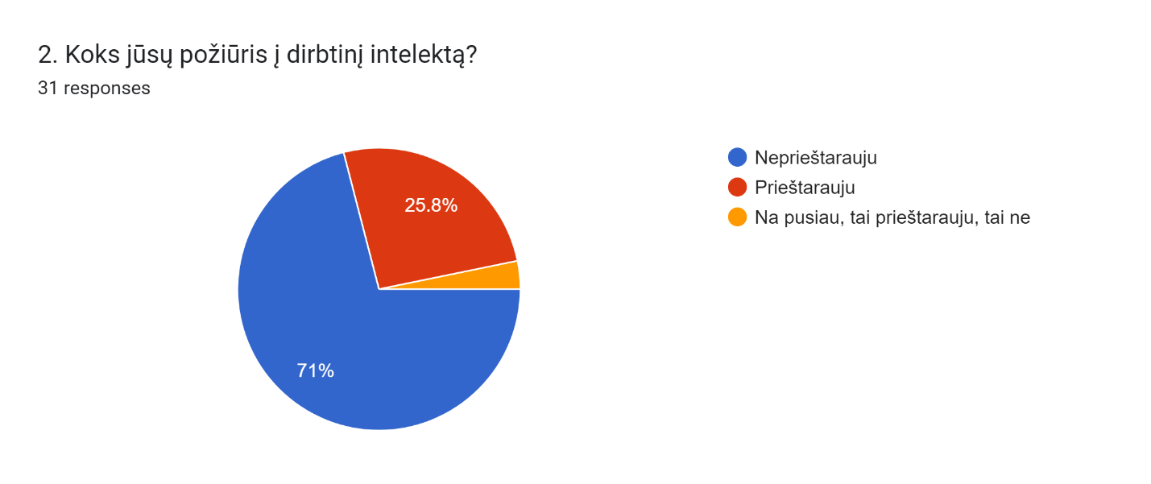
Pagrindiniai tyrimai
Šie rezultatai rodo, kad didžioji dalis apklaustųjų turi teigiamą arba neutralią nuomonę apie dirbtinį intelektą.

Slide 17
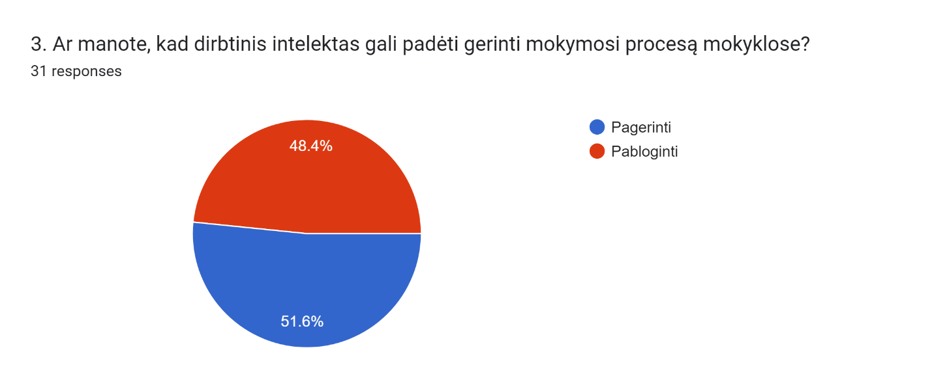
Pagrindiniai tyrimai
Šie rezultatai rodo, kad visuomenėje egzistuoja nevienareikšmis požiūris į AI taikymą švietimo srityje, su beveik vienodu skaičiumi palaikančių ir skeptiškai nusiteikusiųjų.

Slide 18
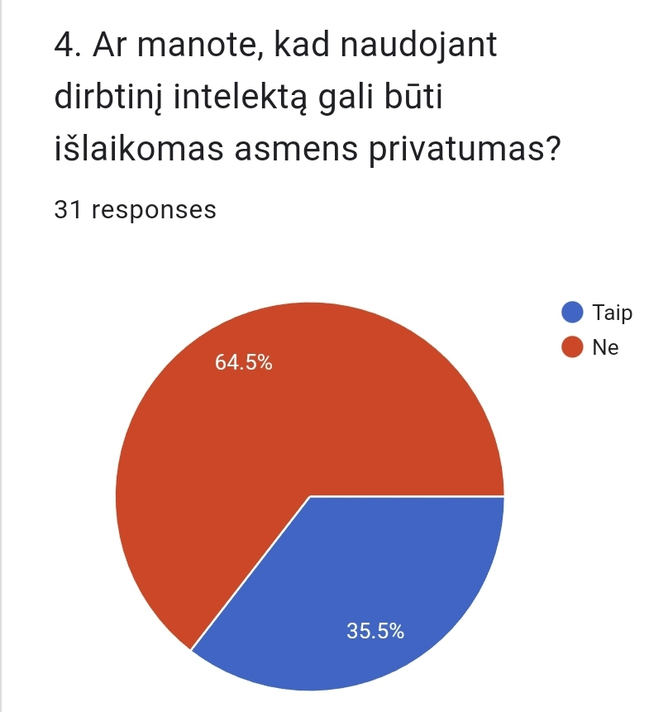
Pagrindiniai tyrimai

Slide 19
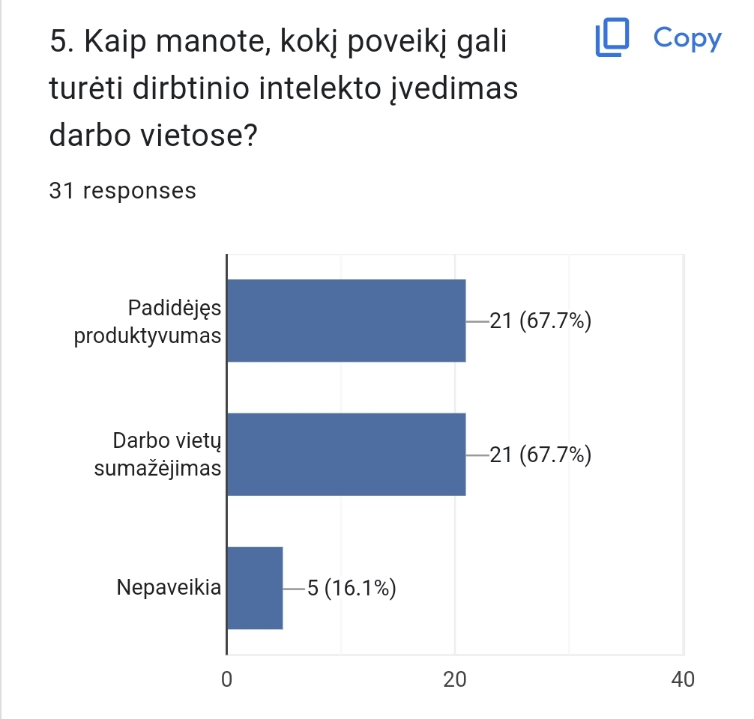
Pagrindiniai tyrimai

Slide 20
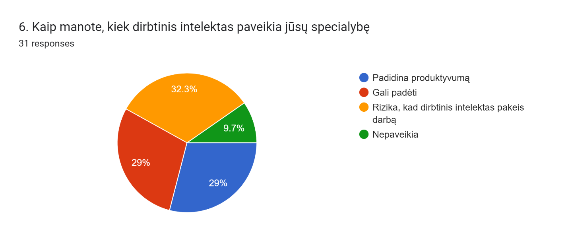
Pagrindiniai tyrimai
Šie rezultatai rodo, kad nors AI matomas kaip naudingas įrankis, yra ir reikšmingų nuogąstavimų dėl jo poveikio darbo vietų stabilumui.

Slide 21
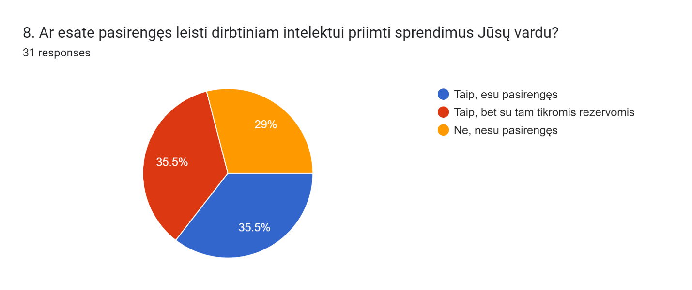
Pagrindiniai tyrimai
Šie rezultatai rodo, kad nors dalis žmonių mato AI sprendimų priėmimą kaip naudingą, yra ir reikšminga dalis, kuri turi atsargų požiūrį arba yra visiškai priešiška šiai idėjai.

Slide 22
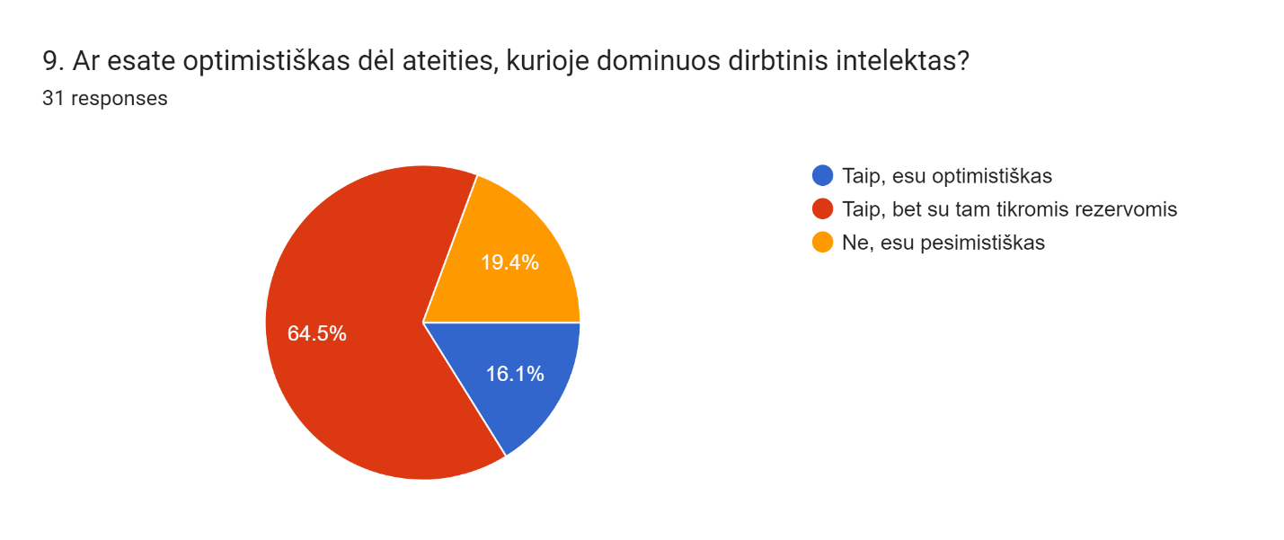
Pagrindiniai tyrimai
Šie rezultatai rodo, kad yra reikšminga dalis žmonių, kurie nerimauja dėl AI poveikio ateičiai, nors yra ir tie, kurie mato potencialią naudą su tam tikromis sąlygomis.

Slide 23
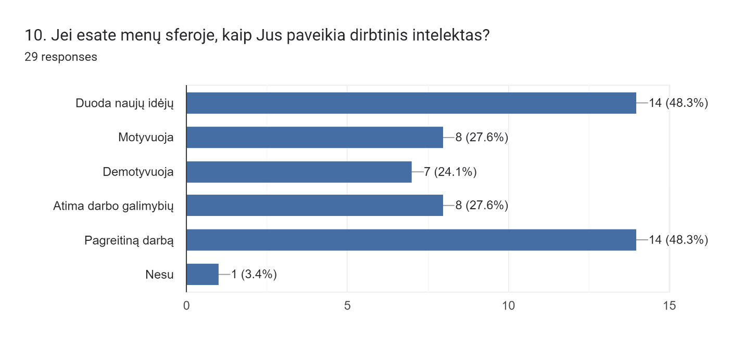
Pagrindiniai tyrimai
Šie rezultatai rodo, kad AI turi įvairiapusį poveikį meno sferoje, tiek teigiamą, tiek neigiamą.

Slide 24
Tyrimo išvados
šis tyrimas atskleidė, kad visuomenėje yra mišrus požiūris į AI – žmonės pripažįsta jo privalumus, tačiau nerimauja dėl galimų neigiamų pasekmių tiek darbui, tiek privatumui, tiek kūrybiškumui.

Slide 25
Siūlymai
Norint, kad AI būtų plačiau priimtas ir efektyviai integruotas į visuomenę, būtina spręsti šiuos nuogąstavimus ir užtikrinti etišką bei atsakingą AI naudojimą.

